Slide 1

Pisanje CV-a
JU Srednja elektrotehnička škola „Vaso Aligrudić“, Podgorica

Slide 2

Šta je CV?
CV (lat. Curriculum Vitae, engl. Resume) ili biografija za posao jeste
obavezni dio prijave za svaku poslovnu poziciju, a njegova svrha je da
Vas i Vaše stručne kvalifikacije predstavi potencijalnom poslodavcu.
CV je dokument koji ima jasnu namjenu i, kako biste napisali dobar CV,
morate imati nekoliko pravila na umu. Poželjno je da se CV piše u
Europass formatu. U standardizovanom Europass formatu biografije
upisuju se jasno i hronološki svi potrebni podaci, shodno specifičnoj
namjeni. Predviđeno je da CV sadrži informacije sa opisom stečenog
radnog iskustva, kvalifikacija i kompetencija, sa potrebnom pratećom dokumentacijom.

Slide 3

Pet osnovnih pravila za dobar CV
1.
Fokusirajte se na ono što je najvažnije
Poslodavci obično potroše manje od jednog minuta
na čitanje CV-a nakon čega odlučuju da li će ga odbiti
ili će ući u uži izbor za detaljno razmatranje. Ako ne
napravite pravi korak, propustićete svoju šansu.
Ako aplicirate za posao za koji je raspisan konkurs,
uvijek provjerite da li u potpunosti odgovarate zahtjevima. Konkurs za posao može specificirati:
kako se prijaviti (CV, prijavni formular, onlajn aplikacija), dužinu i/ili formu CV-a, da li je potrebno motivaciono pismo itd.
Pišite sažeto: dvije A4 strane su više nego dovoljne, u skladu sa obrazovanjem i iskustvom.
Ne proširujte CV na tri strane. Ako imate diplomu, uključite svoje kvalifikacije iz srednje škole
samo ukoliko je to navedeno u konkursu za posao.
A ako je Vaše radno iskustvo ograničeno? Prvo opišite svoje obrazovanje i obuku; naznačite
volonterske aktivnosti i obuke ili razmjene.
06

Slide 4

Pet osnovnih pravila za dobar CV
2.
Budite jasni i koncizni
Koristite kratke rečenice. Izbjegavajte klišee. Koncentrišite se na djelove svoje obuke ili radnog
iskustva koji su relevanti.
Navedite specifične primjere. Kvalifikujte svoja dostignuća.
Ažurirajte svoj CV kako stičete nova iskustva. Ne oklijevajte da uklonite stare informacije
ukoliko one ne doprinose kvalifikovanosti za određeni posao.
06

Slide 5
Pet osnovnih pravila za dobar CV
3.
Uvijek prilagođavajte svoj CV tako da odgovara poslu za koji aplicirate
Naznačite svoje prednosti, koje se odnose na potrebe poslodavca i fokusirajte se na vještine
koje se tiču posla.
Često su zahtjevi za ličnim osobinama i vještinama navedeni u samom konkursu, pa ih uskladite
sa onim osobinama i vještinama koje Vi posjedujete.
Treba da budete spremni da na intervjuu primjerima potkrijepite vještine/osobine koje ste
naveli. Nemojte navoditi vještine koje ne posjedujete.
Ne uključujte radno iskustvo ili obuke koje se ne tiču posla za koji aplicirate.
Objasnite svaku pauzu koju ste napravili u toku studiranja ili u poslovnoj karijeri navodeći
primjere za svaku vještinu koju ste možda naučili za vrijeme svoje pauze.
Prije nego pošaljete svoj CV poslodavcu, provjerite još jednom da li odgovara traženom
profilu. Nemojte vještački da „uljepšavate“ svoj CV; inače nećete biti pozvani na intervju.
06

Slide 6
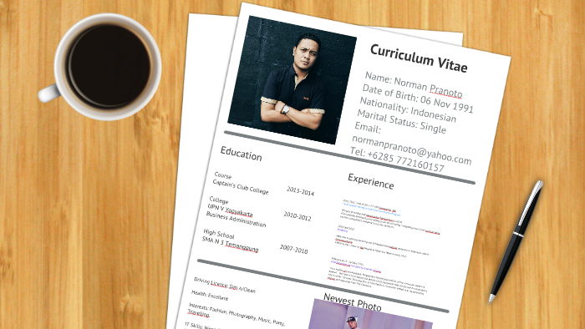
Pet osnovnih pravila za dobar CV
4.
Obratite pažnju na prezentaciju svog CV-a.
Predstavite svoje vještine i kompetencije jasno i logički, tako da Vaše prednosti budu u prvom planu.
Prvo predstavite najrelevantnije informacije.
Obratite pažnju na pravopis i i znake interpunkcije.
Odštampajte svoj CV na bijelom papiru (ukoliko nije traženo da se pošalje u elektronskoj formi)
Zadržite predloženi font i raspored.
06

Slide 7

Pet osnovnih pravila za dobar CV
5.
Provjerite jednom svoj CV nakon što ga napišete
Ispravite sve gramatičke greške i provjerite da li je raspored jasan i logičan.
Neka neko drugi pročita Vaš CV kako biste bili sigurni da je sadržaj jasan i lak za razumijevanje.
Ne zaboravite da napišete motivaciono pismo
06

Slide 8
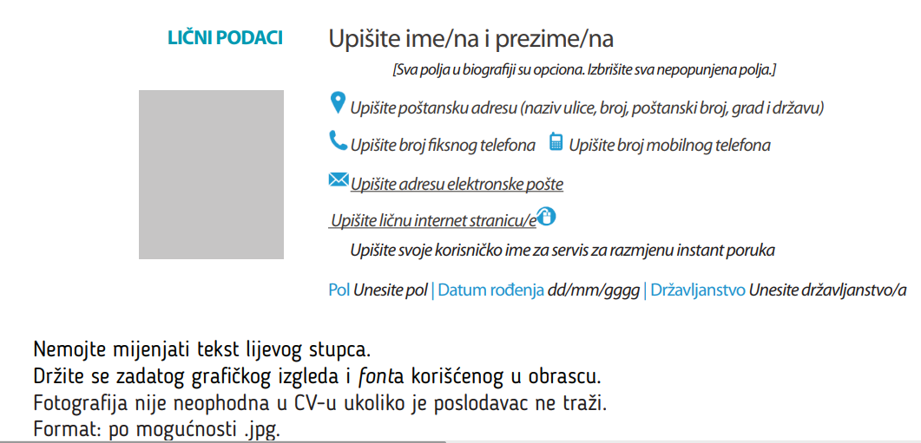
Ispunjavanje odjeljaka:
01
02
0
04

Slide 9

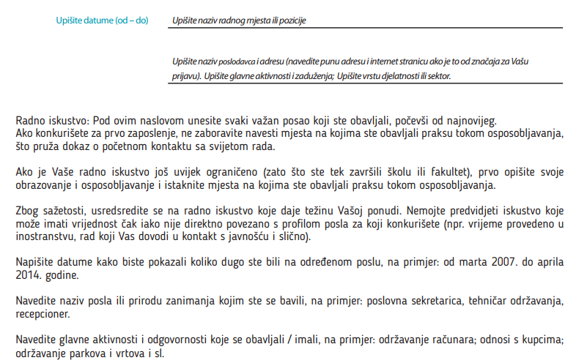

02
0
04

Slide 10

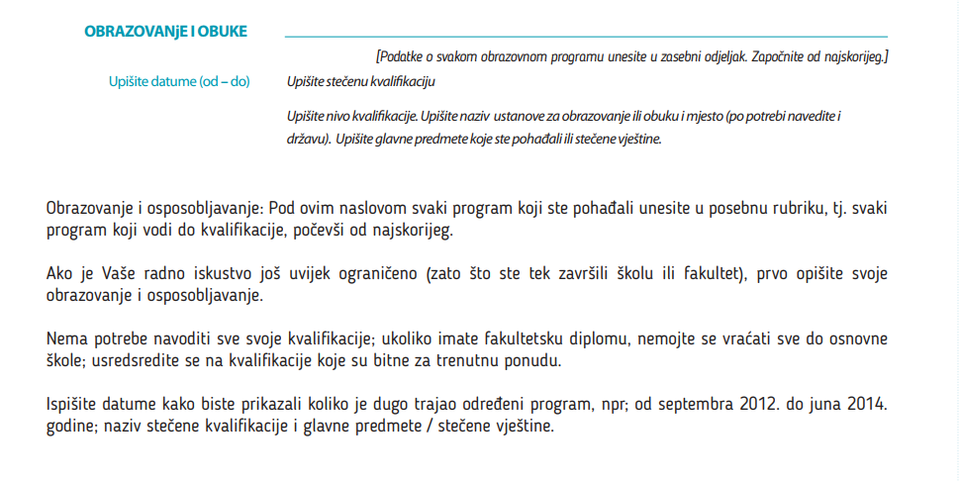
02
0
04

Slide 11
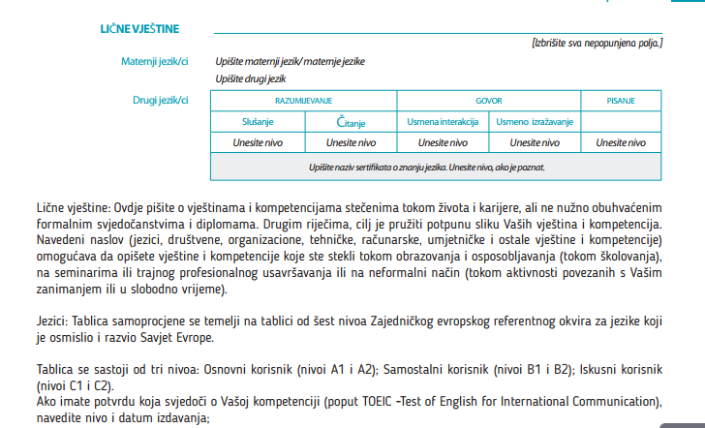

02
0
04

Slide 12

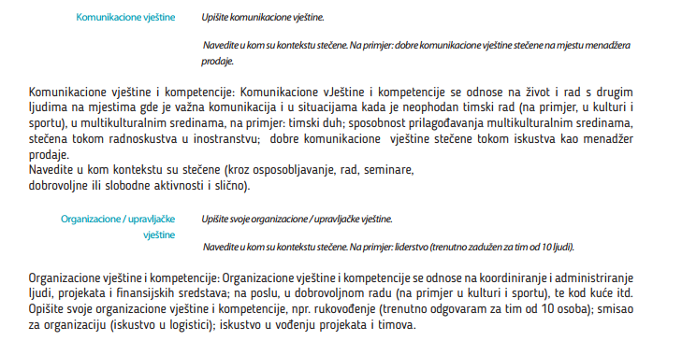
02
0
04

Slide 13
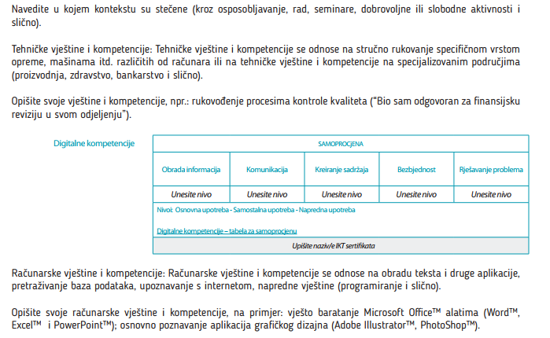
02
0
04

Slide 14
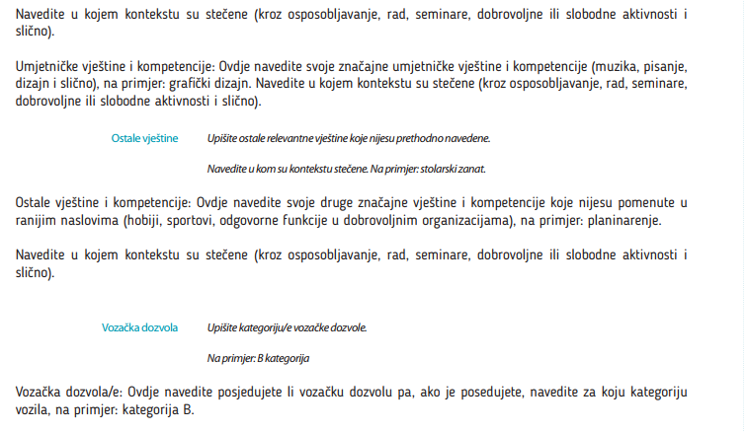
02
0
04

Slide 15
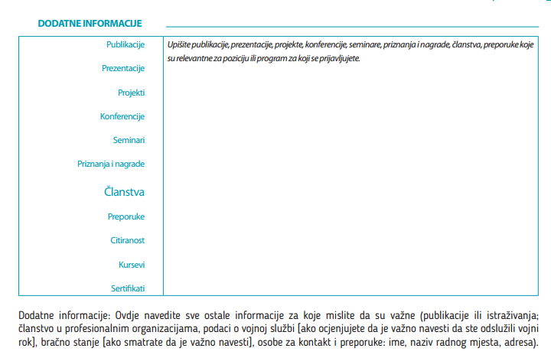
Ispunjavanje odjeljaka
02
0
04

Slide 16
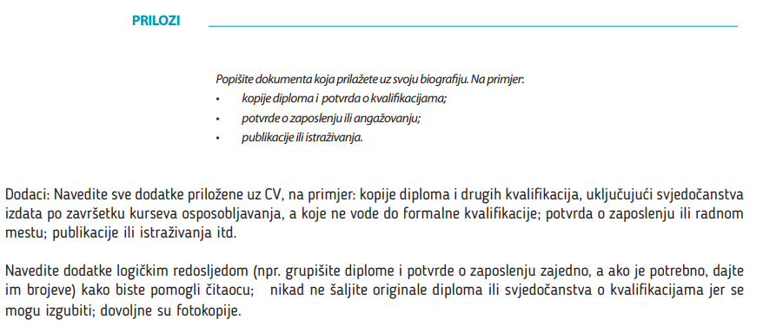
02
0
04

Slide 17
Hvala na pažnji!
Literatura:
[1] Europass CV, Ministarstvo prosvjete Crne Gore-Nacionalni Europass centar, 2017

